Slide 1
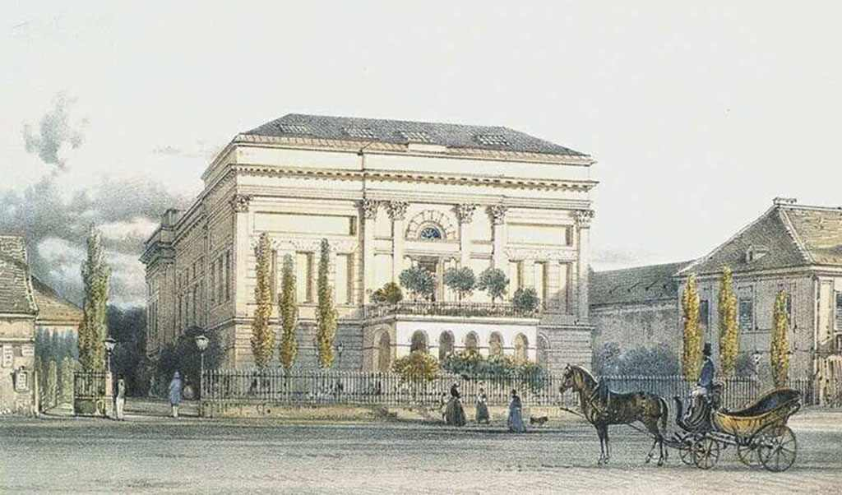
Fókuszban
a mű rendezői

Slide 2
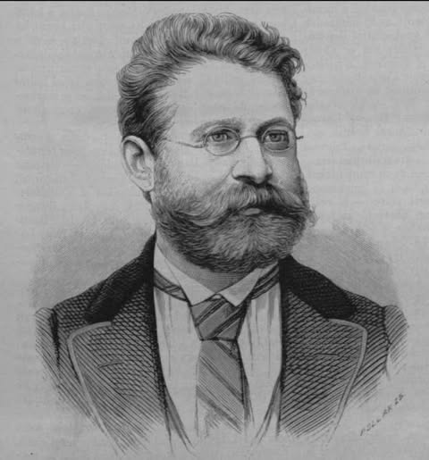
Paulay Ede
1836.03.12-1894.03.12.

Slide 3
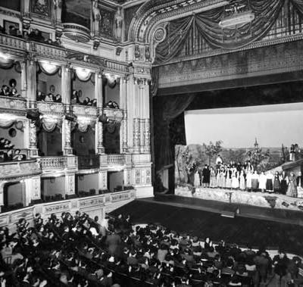
Tudod-e?
Az egész darabot átdolgozta és saját kézzel le is másolta
4000 sorból 2560 maradt így
Négy órás előadások 5 szünettel

Slide 4
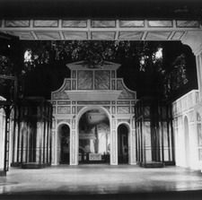
Díszletezés
Először alkalmazta a villanyfényt, díszleteket süllyesztőkkel, forgókkal mozgatták
Tömegjelenetekhez több mint 100 statisztát alkalmaztak
Remekül ráérzett arra, hogy a külsőségek jelentősen feldobják a darabot

Slide 5
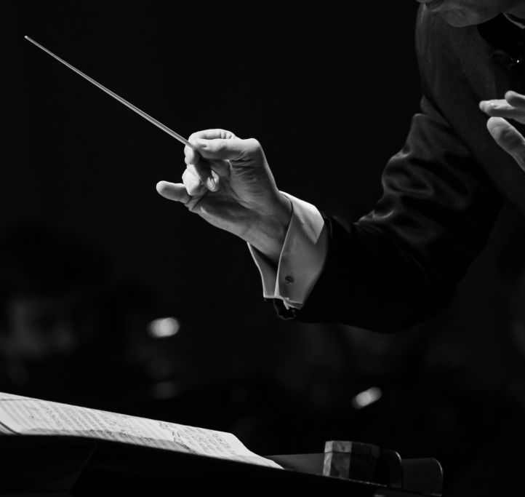
Zenei háttér
A darabnak a kisérőzenéjét, maga Erkel Ferenc fia, Erkel Gyula készítette.
1905-ig ez a féle előadásmód volt jelen a Nemzei Színházban.
Egy kis érdekesség: a mű 1500 Forint állami támogatást kapott.

Slide 6
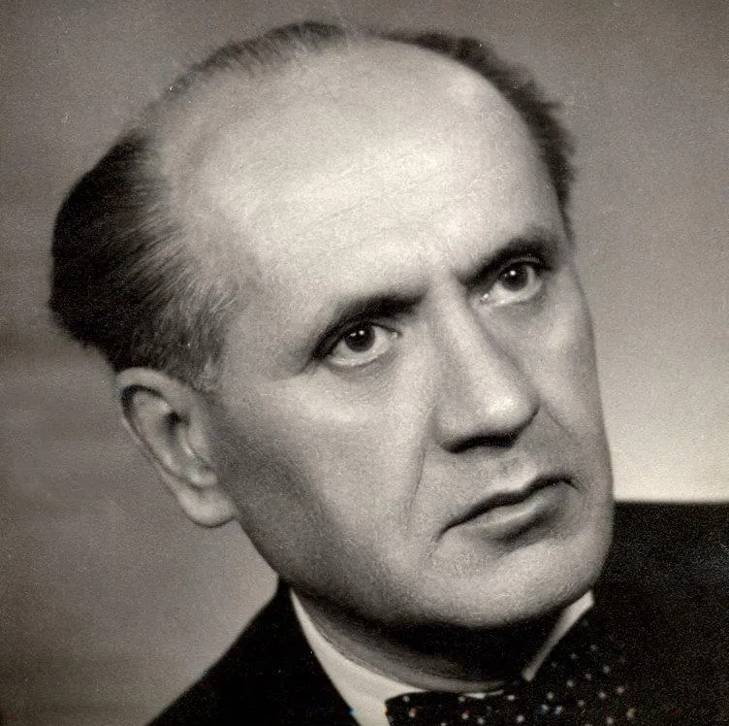
Németh Antal
1903.05.19.-1968.10.28.

Slide 7
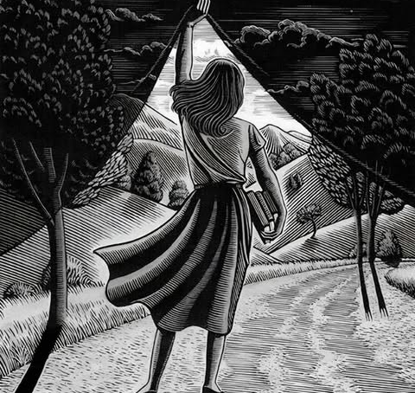
Hallottad-e?
Hangsúlyt nem a látványra, hanem a gondolatokra, szimbólumokra helyezte
1937-ben rendezte meg a művet
Színpadképeket letiszulttá tette

Slide 8
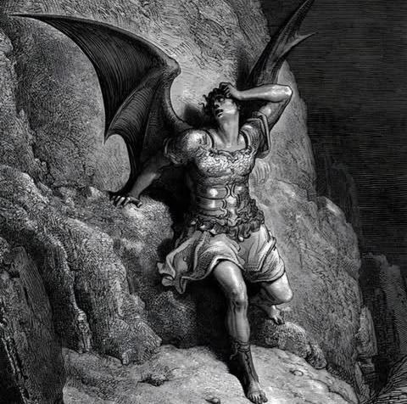
Az "új filozófia"
Jelentősége: a művet komoly filozófiai drámaként értelmezték
Egységes gondolati ívet teremtett
Lucifert újraértelmezte kritikus gondolkodóként
Hatott későbbi rendezésekre

Slide 9
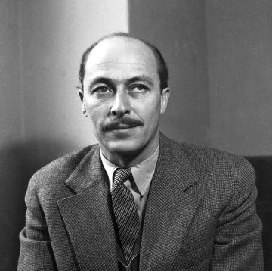
Gellért Endre
1914.10.01.-1960.03.01.

Slide 10
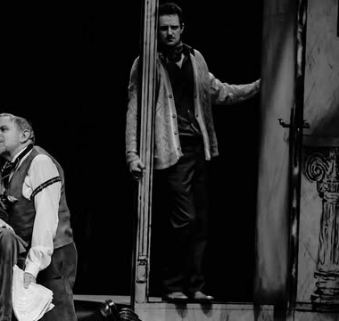
Tudod-e?
1955-ben rendezte meg a művet
Sajátosságai: A drámai feszültség és az emberi konfliktus került előtérbe
Megjelennek a tömegjelenetek a történeli korszakok erősítése érdekében

Slide 11
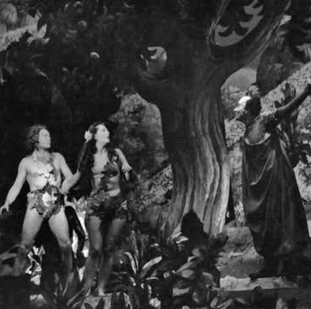
A rendező értelmezése
Ádámot drámai hősnek tekintette
Lucifert erősebb, ironikus, provokatív személyiségként ábrázolta
Évát emberközelibbé tette

Slide 12
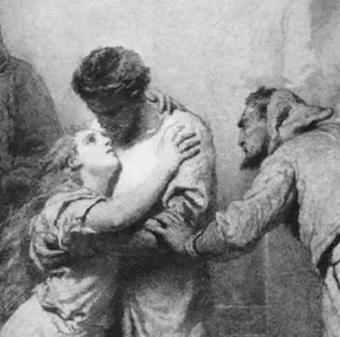
A legértékesebb tevékenysége
Bebizonyította a mű időtállását, emiatt a korszakok új jelentést kaptak.
Fontos újításként, megjelenik a modern színpadtechnika, díszletek, fények és a tömegjelenetek. Ezzel a célja az volt, hogy a mű a 20. század közönsége számára is átélhető legyen.

